Slide 1
Духовная жизнь Серебряного века
Иван Петрович Павлов Выполнил ученик 9 «Б» класса
Родяшов Максим

Slide 2
Иван Петрович Павлов
Иван Павлов – знаменитый российский ученый, труды которого высоко оценены и признаны научным мировым сообществом. Ученому принадлежат важные открытия в области физиологии и психологии. Павлов является создателем науки о высшей нервной деятельности человека

Slide 3
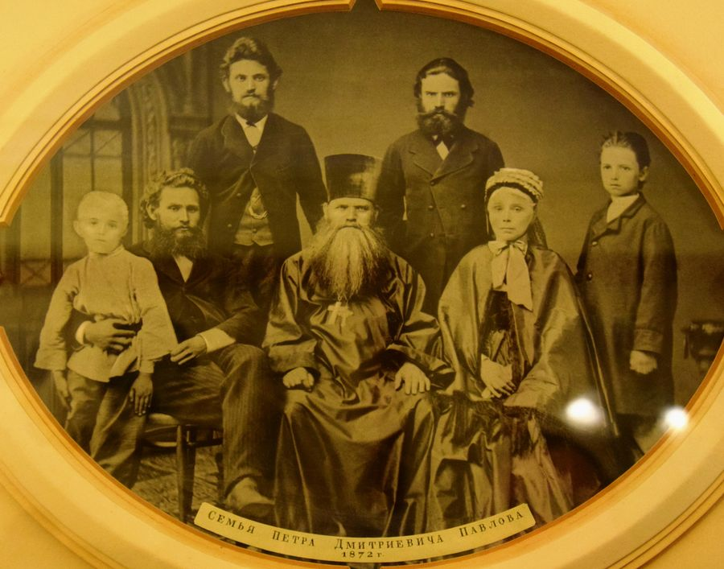
Иван Петрович родился в 1849 году, 26 сентября, в Рязани. Это был первый ребенок из десяти, родившихся в семье Павловых. Мать Варвара Ивановна воспитывалась в семье священнослужителей. Она не была образована, но природа наделила ее умом, практичностью и трудолюбием. Петр Дмитриевич, отец Ивана, был правдивым и самостоятельным священником крестьянского происхождения. Отец был для Ивана примером упорства в достижении целей и стремления к совершенству.

Slide 4
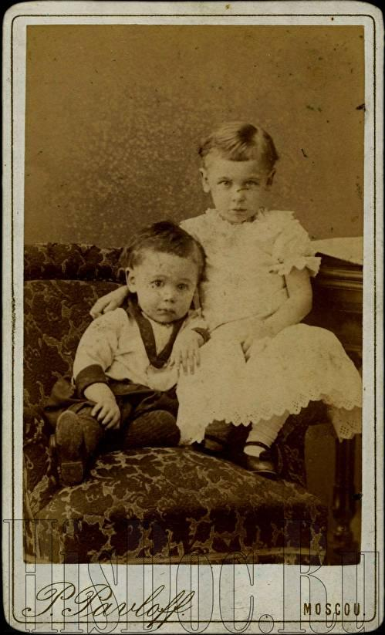
Грамоте мальчика обучали с восьмилетнего возраста, но в школу он пошел в 11. Причиной тому стал сильный ушиб, полученный при падении с лестницы. У мальчика пропал аппетит, сон, он стал худеть и бледнеть. Домашнее лечение не помогало. На поправку дело пошло тогда, когда измученного болезнью ребенка увезли в Троицкий монастырь. Его опекуном стал гостивший в доме у Павловых игумен божьей обители.

Slide 5
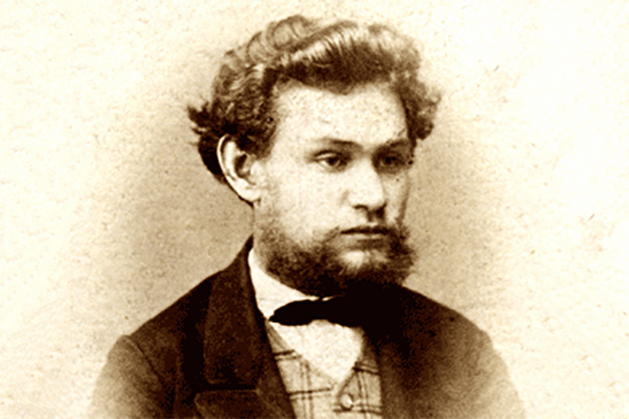
Решение о поступлении в духовную семинарию в 1864 г. принято Иваном под влиянием духовного наставника и родителей. Здесь он изучает естественные науки и другие интересные предметы. В семинарии Иван становится лучшим учеником и дополнительно занимается репетиторством. Со временем его предпочтения концентрируются на естествознании. В этом большую роль сыграло знакомство с монографией И. М. Сеченова «Рефлексы головного мозга». Приходит осознание того, что карьера священнослужителя ему не интересна. Начинает штудировать предметы, необходимые для поступления в университет.

Slide 6
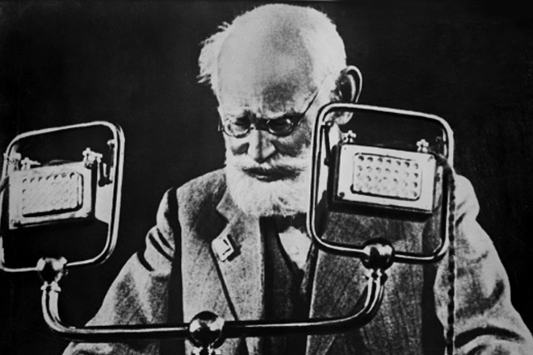
В 1870 г Павлов переезжает в Петербург. Поступает в университет, хорошо учится. Позже успешный студент удостаивается императорской стипендии. Физиология - его основное увлечение, а с третьего курса – главный приоритет. Под влиянием ученого и экспериментатора И. Ф. Циона юноша окончательно определяется с выбором и посвящает себя науке. В 1873 г. Павлов приступает к исследовательским работам над легкими лягушки. Под руководством И. Ф. Циона пишет научную работу о том, как нервы гортани влияют на кровообращение. Вскоре вместе со студентом М. М. Афанасьевым изучает поджелудочную железу. Исследовательской работе присуждается золотая медаль.

Slide 7
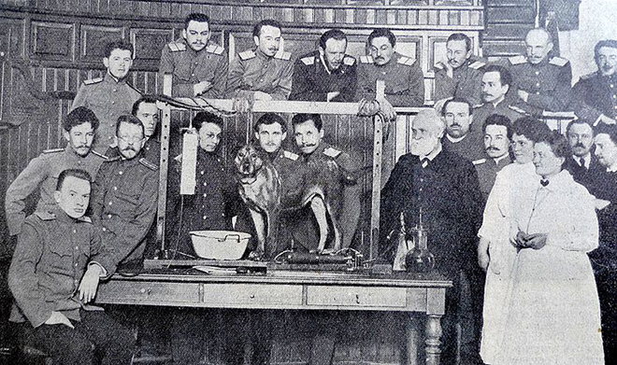
Учебное заведение студент Павлов заканчивает на год позже, в 1875-м, так как остается на повторный курс. На исследовательскую работу уходит много времени и сил, поэтому выпускные экзамены он заваливает. С 1876 г Павлов ассистирует профессору К. Н. Устимовичу в Медико-хирургической академии и параллельно изучает физиологию кровообращения. С. П. Боткин приглашает молодого исследователя поработать в своей лаборатории. Здесь Павлов изучает физиологические особенности крови и пищеварения. В лаборатории С. П. Боткина Иван Петрович проработал 12 лет.

Slide 8
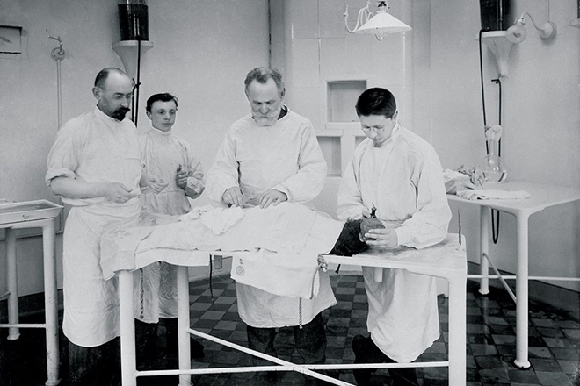
Весной 1890 года Варшавский и Томский университеты избирают его профессором. А в 1891-м ученого приглашают в Университет экспериментальной медицины для организации и создания отдела физиологии. До конца жизни Павлов бессменно руководил этой структурой. В университете проводит исследования физиологии пищеварительных желез, за что в 1904-м получает Нобелевскую премию, которая стала первой российской премией в области медицины. Приход к власти большевиков оказался для ученого благом. Его труды оценил В. И. Ленин. Для академика и всех сотрудников создавались благоприятные, способствующие плодотворной работе, условия.

Slide 9
С фото, снятых в периоды жизни ученого, на нас смотрит жизнерадостный, привлекательный пышнобородый мужчина. У Ивана Петровича было завидное здоровье. Исключение составляли простудные заболевания, иногда с осложнениями в виде воспаления легких. Пневмония и стала причиной смерти 87-летнего ученого. Умер Павлов 27 февраля 1936 г, его могила находится на Волковском кладбище.

